Slide 1


Utenti ReCas-Bari 2017
Le esigenze della Fisica Teorica
Attività INFN-gruppo IV

Slide 2
Lattice QCD
Neutrino physics
  Neutrino oscillations experiments
  Supernovae neutrinos self-interactions experiments
Lattice Boltzmann and fluid simulations
  Liquid crystals
  Active fluids
  Liquid-vapour phase transition
Molecular Dynamics and biological applications
Large scale simulations of Brownian particles with repulsive interactions and self-propulsion (phase diagram, proper definition of thermodynamics, properties of fluctuations, etc..); self-propulsion is introduced to describe biological matter -> see next slide
Non-linear diffusion dynamics and topology in DNA behavior relevant for gene transcription (PRL - Brackley, Gonnella et al 2016)
Lattice Boltzmann simulations of complex fluids (liquid crystals, systems with lamellar order, etc) -> see next slide
3D Phase separation, non-equilibrium transitions and cavitation in liquid-vapour systems, with LBM methods, on graphical processors (Gonnella, Lamura et al, PRE 89 2014, Phys. of Fluids 27 2015)
(bisogna aggiugere quella di Marrone??)

Slide 3
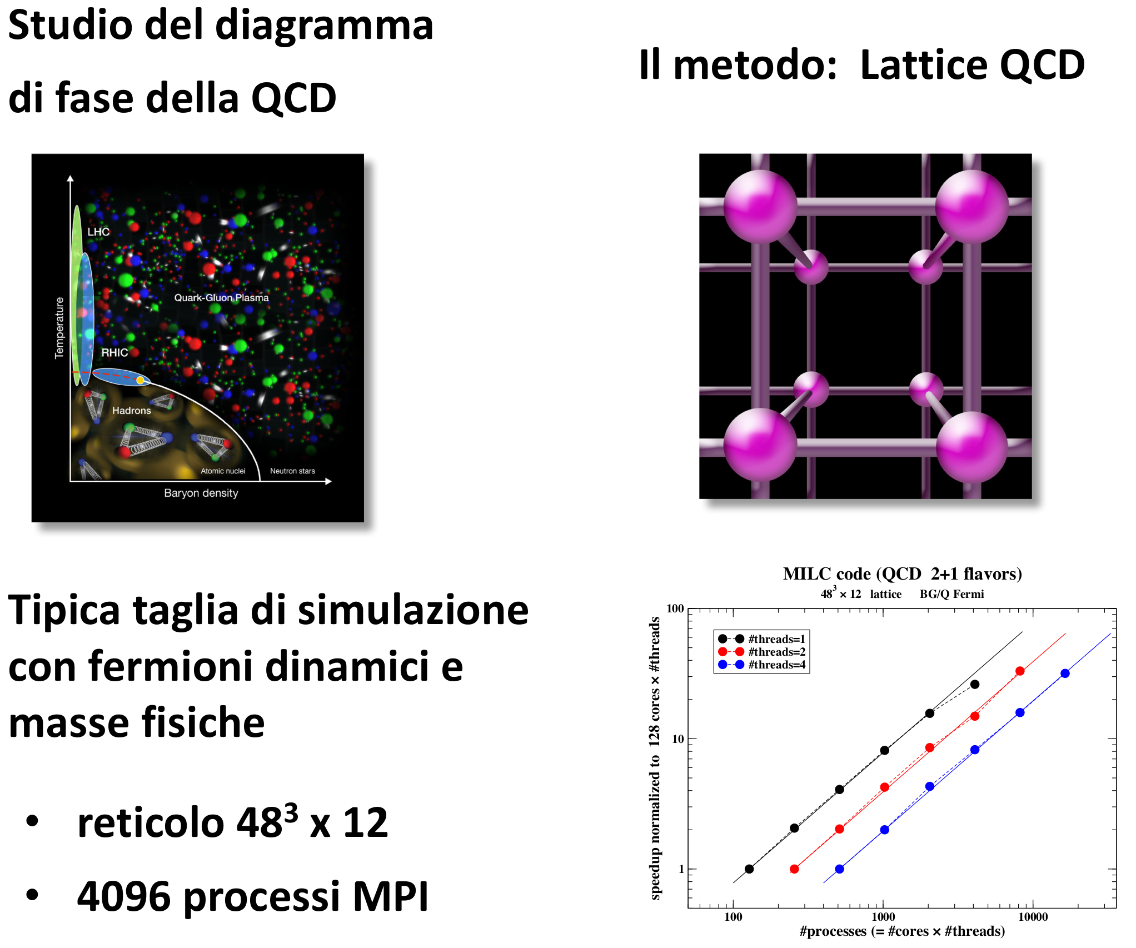
Lattice QCD
(Cosmai, Cea)

Slide 4
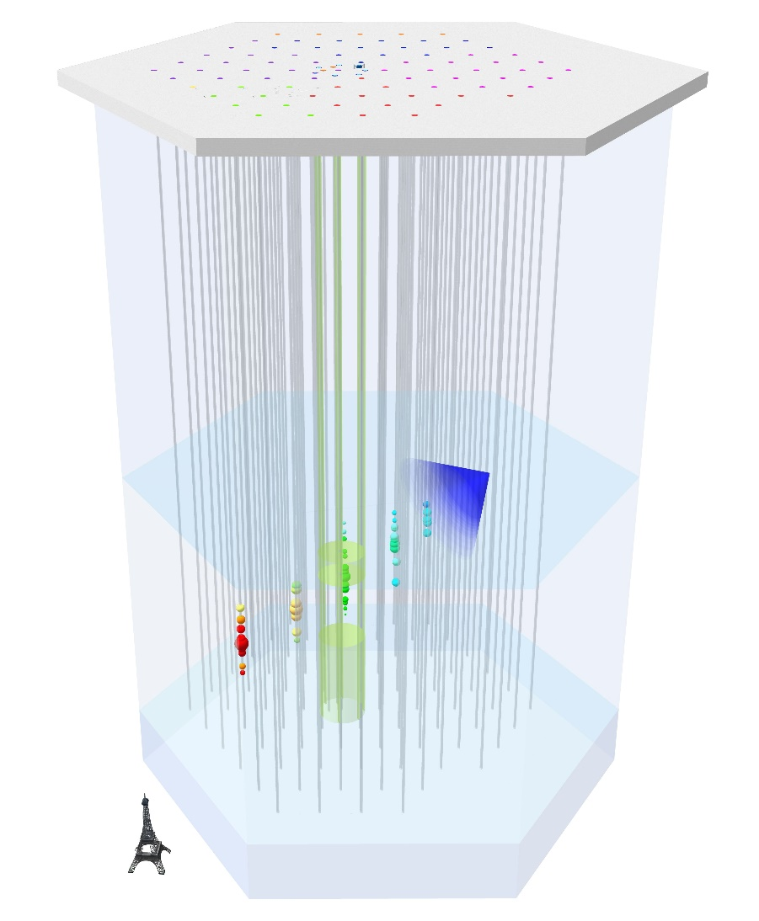
Calcolo di rate di esperimenti di oscillazione di neutrini (PINGU, Orca, Superkamiokande)
Effetti di self-interazioni di neutrini da supernova
(Lisi, Marrone, Mirizzi, Capozzi)
Esigenze
Calcolo seriale e parallelo con O(100) processori.
Problemi riscontrati
Lunga attesa per avvio job (anche dell’ordine di 1-2 giorni).
Processi terminano a volte senza
scrivere file di uscita. L’evento
si verifica in modo
apparentemente casuale.

Slide 5
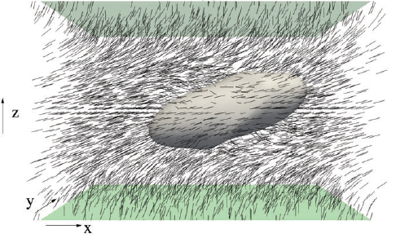
Dynamics of liquid crystal droplets and emulsions
Kinetics of liquid/vapour phase transition in 3D
(Gonnella, Fadda, Bonelli, Negro, etc.)
A 3D isotropic fluid droplet in a nematic liquid crystal host under shear.
We studied sofar defects dynamics in confined configuration useful for bistable devices.
APL 97, 14 2010
Soft Matter 2011, 2015
PRL 107 2011
J Chem Phys 2017
Topics of future research:
Turbulence in active droplet emulsions
Cholesteric and blue phase droplets under switchable electric fields
3D kinetics of phase separation
Required resources:
20/30 100-hours jobs per week on single CPU (serial jobs), 2.5-4 GB RAM/job;
10 (2-3)-day jobs per month on 20 CPU (parallel), 60 GB RAM/job

Slide 6
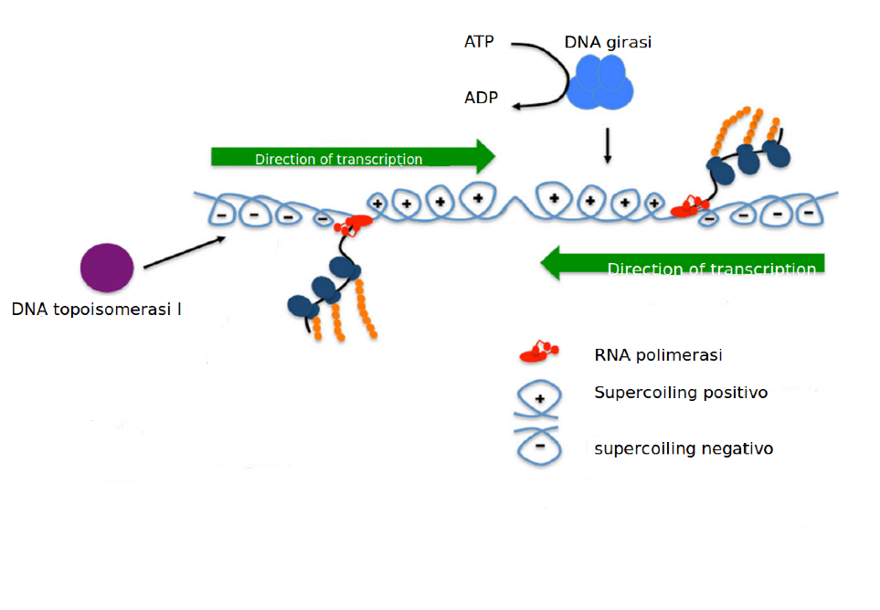
Studio di un modello stocastico per la trascrizione genica
(Gonnella, Ancona, etc.)
Simulazioni per i burst trascrizionali
Calcolo della distribuzione di probabilità di waiting times trascrizionali.
Durata di un singolo job: 2-3 ore
Numero di job sottomessi: da 2000 a 4000 al giorno
Simulazioni per la trascrizione di fase
Calcolo dei rate trascrizionali per diversi valori del flusso di supercoiling.
Durata di un singolo job: da 3 a 11 ore
Numero di job sottomessi: da 1000 a 3000 a settimana
Problemi riscontrati con il cluster
Il problema maggiormente riscontrato è la riassegnazioni dei run ad un’altra macchina
La diffusione del supercoiling del DNA è accoppiata ad un Monte Carlo per l’attivazione dei geni, ottenendo come risultato una dinamica fortemente non lineare. Tale modello di non-equilibrio prevede l’esistenza di burst trascrizionali e, in determinate condizioni, di una transizione di fase del II ordine che diventa del I ordine a causa delle futtuazioni.

Slide 7
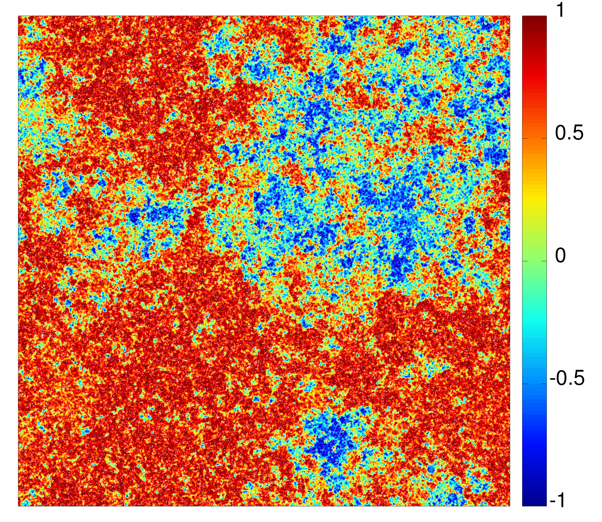
Phase diagram of repulsive self-propelled particles
(Gonnella, Digregorio, etc.)
Diffusion and kinetics of aggregation phenomena
EPL 108 2014
PRE 90 2014
PRE 91 2015
Cond-mat 2016
Coexistence between a disordered phase and an ordered liquid crystal phase for brownian repulsive dumbbells.
Next goals
Study phase transitions and coexistence, not expected in Kosterlitz-Thouless-Halperin-Nelson scenario.
Phase diagram and themodynamics for the active case.
Required resources for a typical run (hundreds of runs needed):
$L=500σ$ : $N=235400$ beads, $100$ hours on $16$ cpus ($28MB$ per cpu)
$L=1500σ$ : $N=2119500$ beads, $500$ hours on $32$ cpus ($90MB$ per cpu)

Slide 8
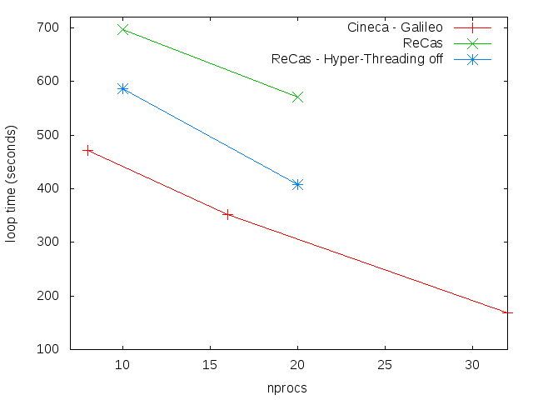
Scaling test on ReCas
LAMMPS (Large-scale Atomic/Molecular Massively Parallel Simulator) for 2d system of interacting brownian particles.
Test on ReCas – single node (and comparison with Cineca-Galileo). ${10}^{4}$ Molecular Dynamics steps for 814800 interacting atoms.

Slide 9
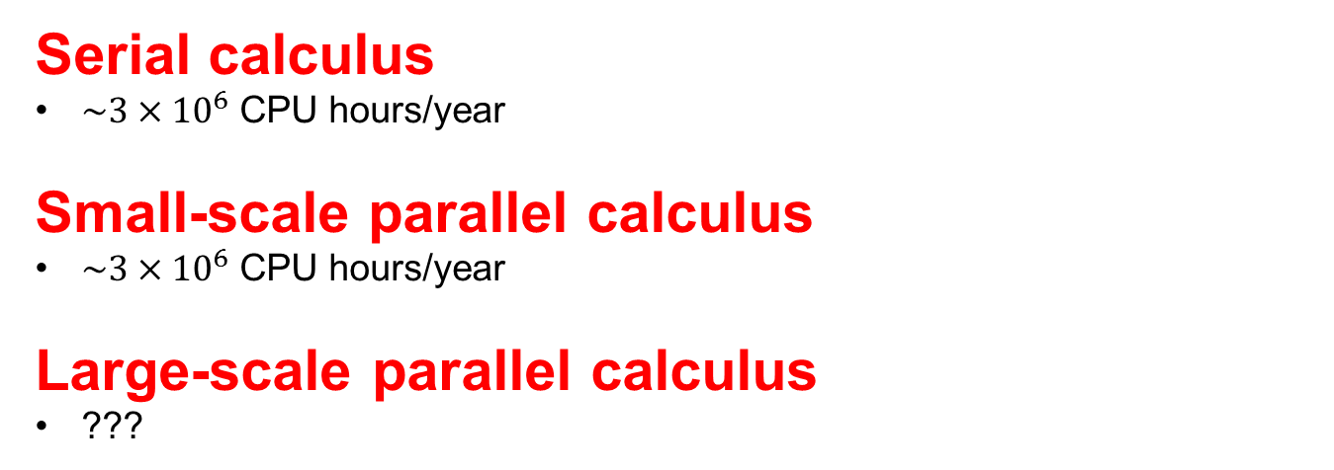
Required resources per year
Serial calculus
$\sim {3×10}^{6}$ CPU hours/year
Small-scale parallel calculus
$\sim {3×10}^{6}$ CPU hours/year
Large-scale parallel calculus
???
We warmly thank
Alessandro, Giacinto, Domenico, Stefano, Giorgio, etc
for their assistance

Slide 10
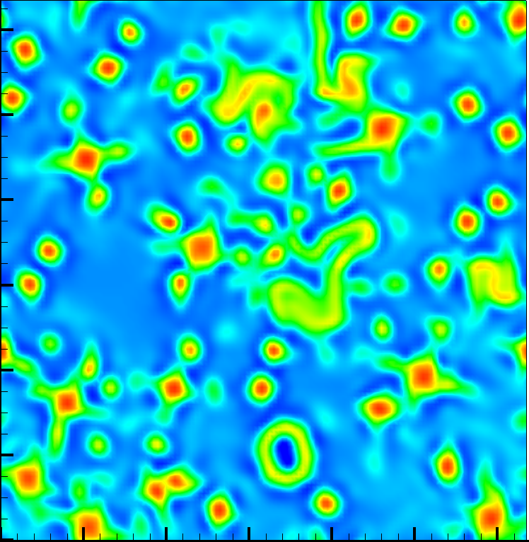
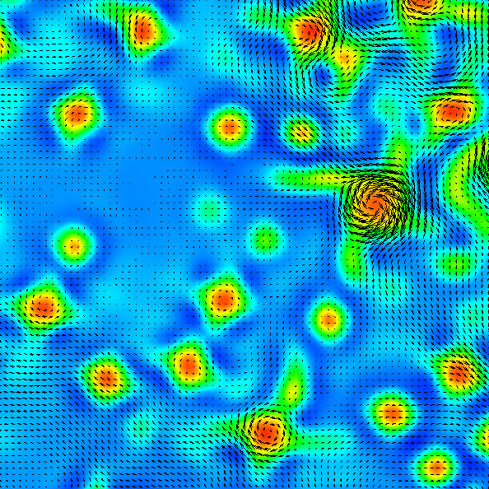
Binary active fluids
(Gonnella, Carenza)
Simulazioni di fluidodinamica tramite Metodi Reticolari di Boltzmann;
La miscela binaria è composta di un fluido passivo (in blu) ed uno attivo (in rosso) capace di generare fenomeni turbolenti.
Partendo da configurazioni iniziali random sono necessarie circa 8*10^5 iterazioni per il raggiungimento dell’equilibrio;
Memoria necessaria: circa 250MB;
E’ necessario stampare periodicamente configurazioni del sistema per l’analisi dati e configurazioni per il restart;
Con 24h di CPU si effettuano circa 110’000 iterazioni. Per raggiungere configurazioni utili all’analisi sono quindi necessarie circa 250h di CPU;
APPLICAZIONI FUTURE
Analisi del sistema su reticoli di dimensione crescente (256x256, 512x512)
Parallelizzazione del codice ed utilizzo di 20-30 processori.

